Slide 1


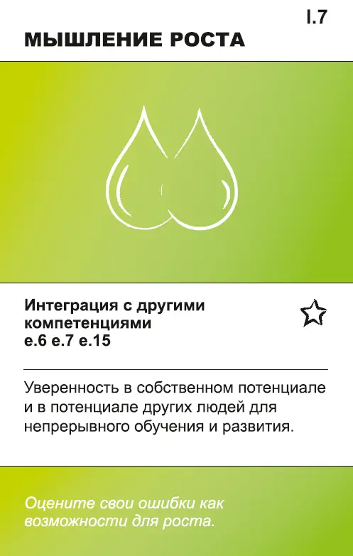

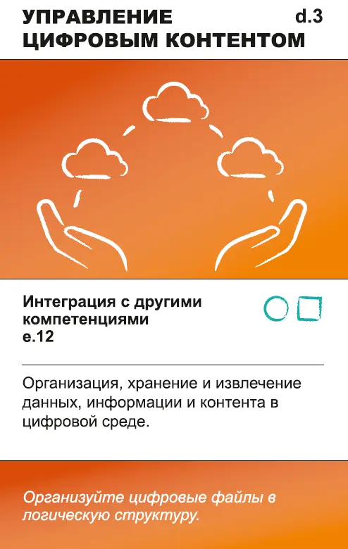


Карты Scaffold как навигатор успеха:
проектирование учебных занятий
по химии на основе
компетентностного подхода
Камитжанова Биназ Шакировна
преподаватель химии
07.04.2026

Slide 2
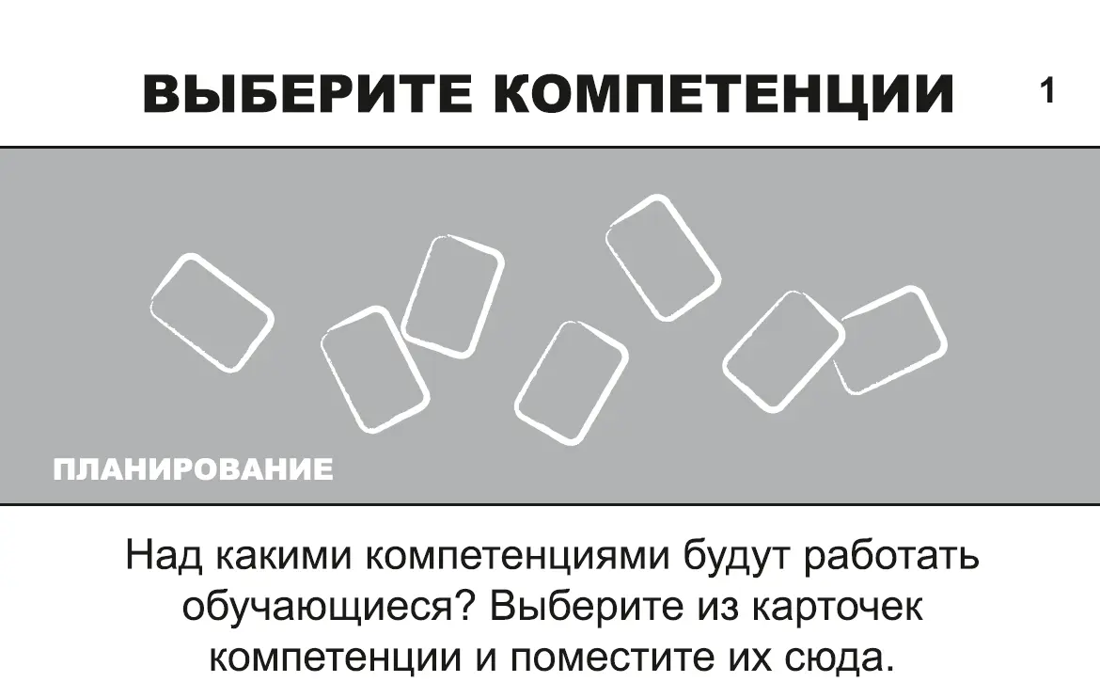
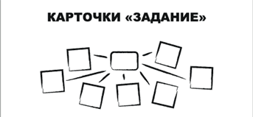
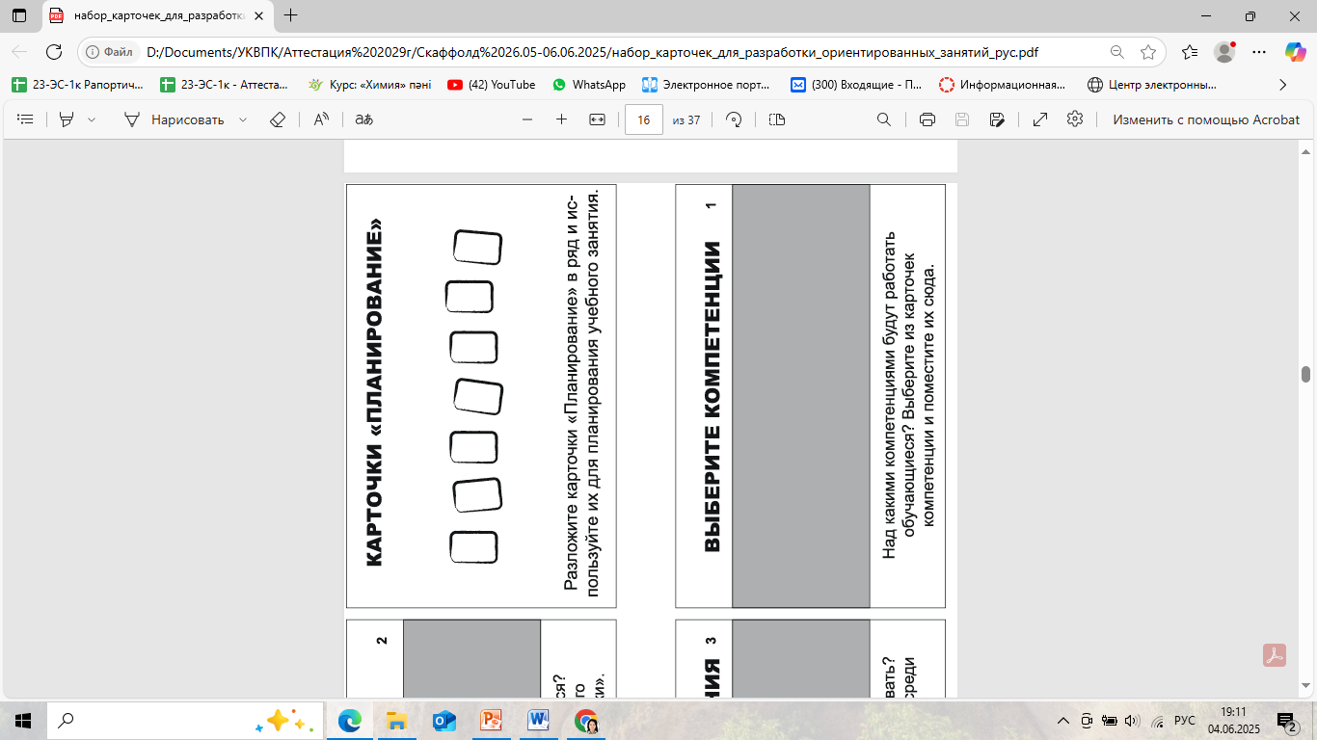
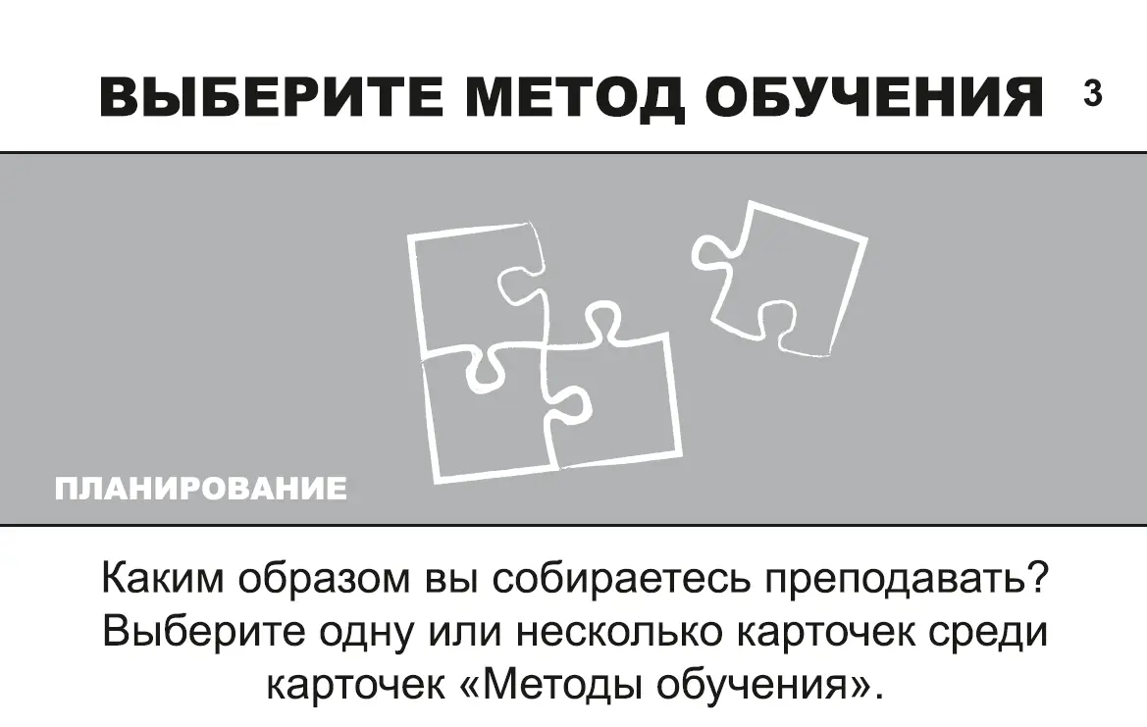
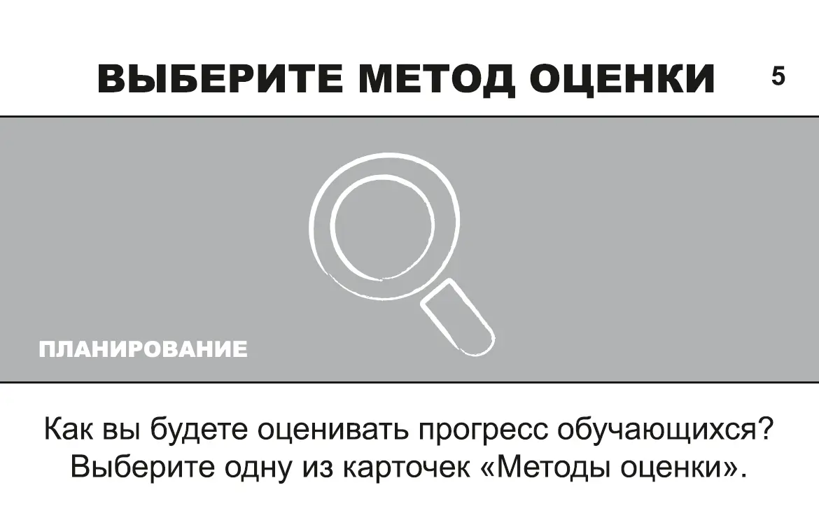
цифровые компетенций (DigComp)
Компетенций в области предпринимательства(EnterComp)
Компетенций в области устойчивого развития(GreenComp)
Личностные, социальные компетенции и компетенции «Умение учиться»(LifeComp)

Slide 3
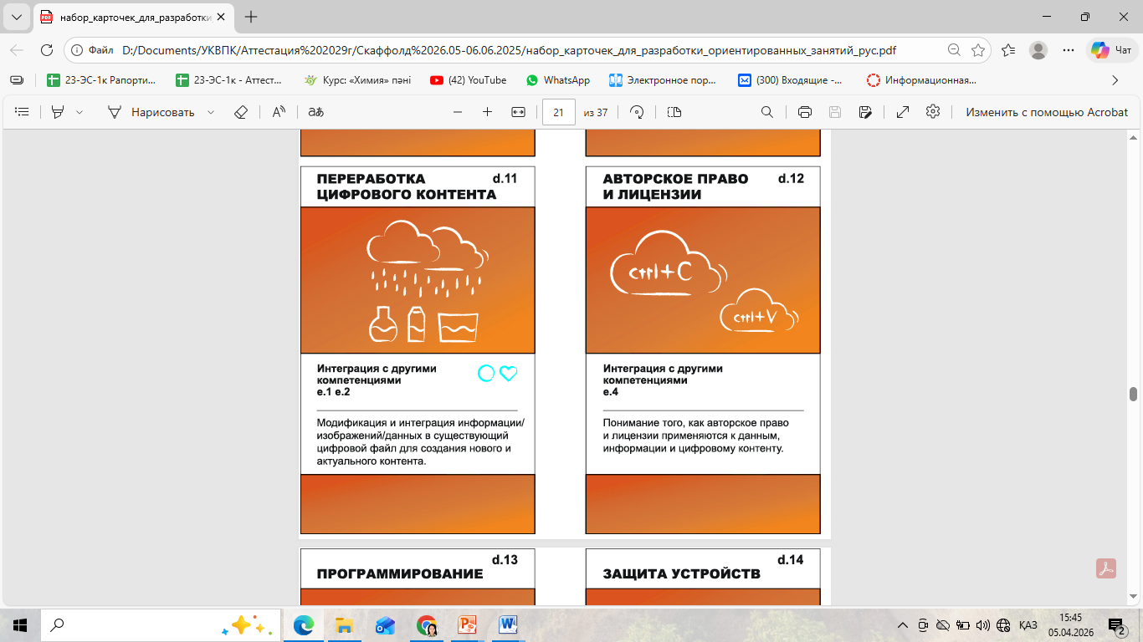
Цифровые компетенции (DigComp) — это набор знаний, умений и навыков, которые позволяют человеку эффективно использовать цифровые технологии для решения различных задач в профессиональной и личной жизни.
Задание для одного студента: собрать информацию про элемент по плану, предоставить в формате презентации, инфографики, видеоролика
План информации:
Символ элемента и название на русском, казахском, английском и латинском(греческом) языках
Первооткрыватель, дата открытия
Распространение в природе
Получение
Физические свойства
Химические свойства
Применение в чистом виде
Соединения и их применение(если металл, сплавы)
Биологическая роль
Применение в профессии
Задание для всех студентов: по информации заполнить таблицу( столбцы таблицы соответсвуют плану презентации)

Slide 4
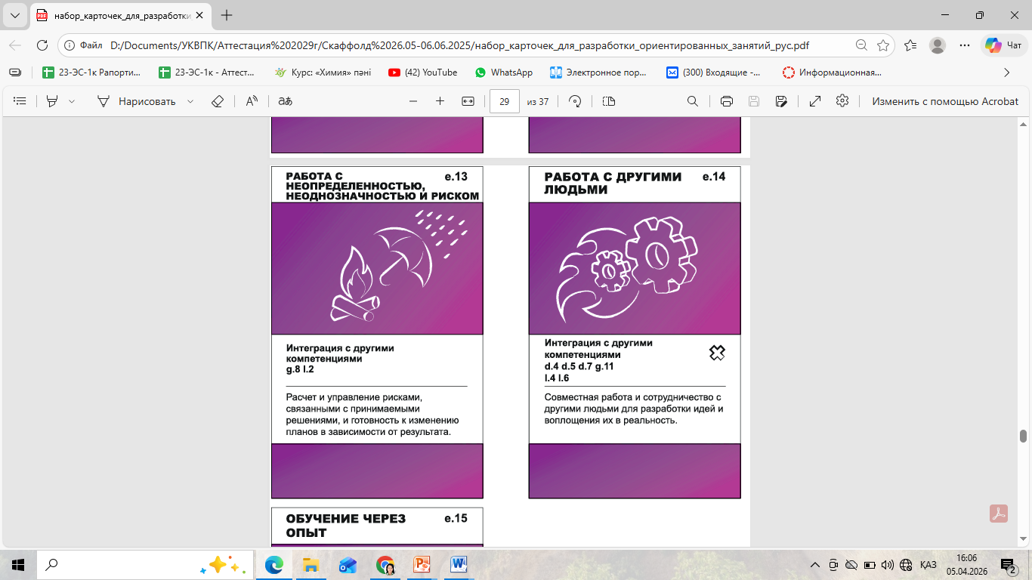
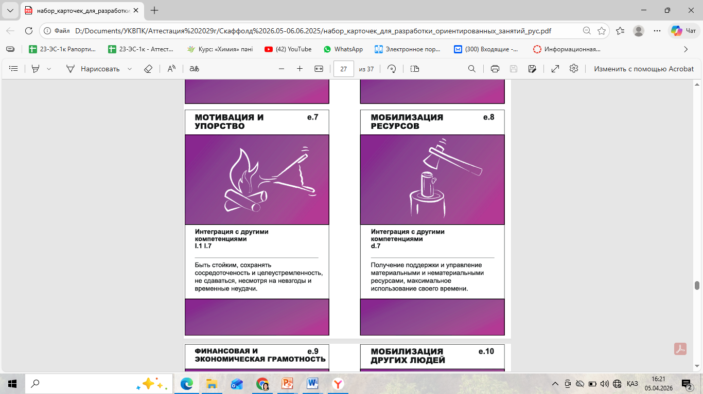
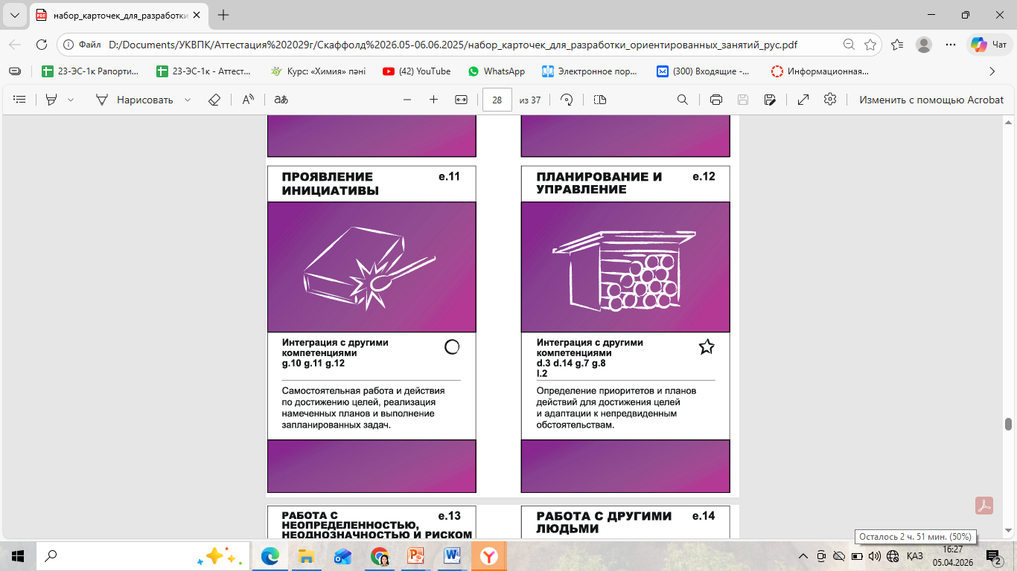
Компетенции в области предпринимательства(EnterComp) -это набор знаний, умений и навыков, которые позволяют специалисту эффективно действовать в условиях неопределенности, инициировать новые проекты, находить и использовать возможности, решать проблемы, а также управлять рисками и ресурсами.
Работы в мини группах, парах
Онлайн занятия
Дескрипторы заданий,
своевременная сдача заданий

Slide 5
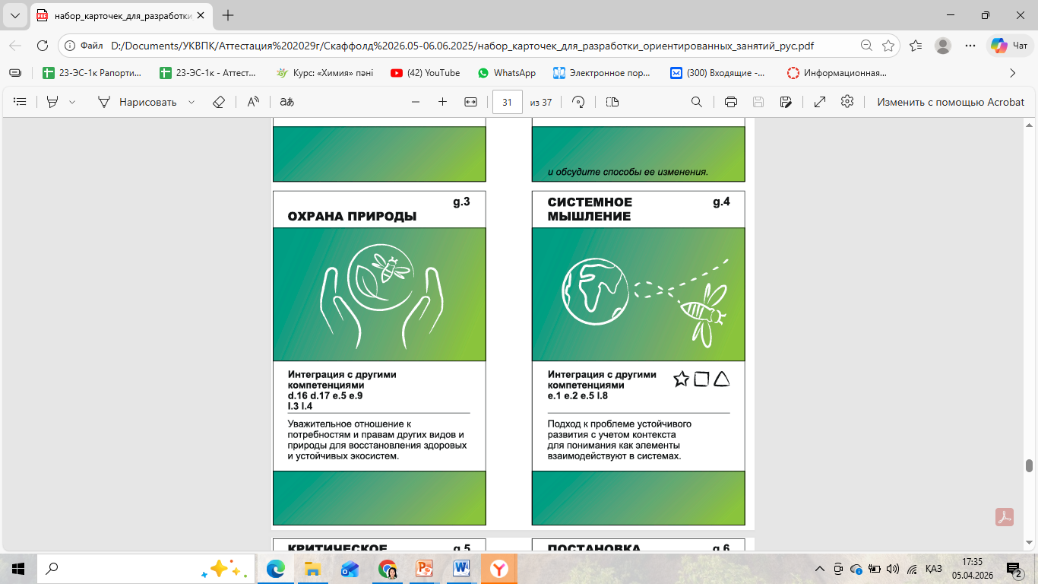
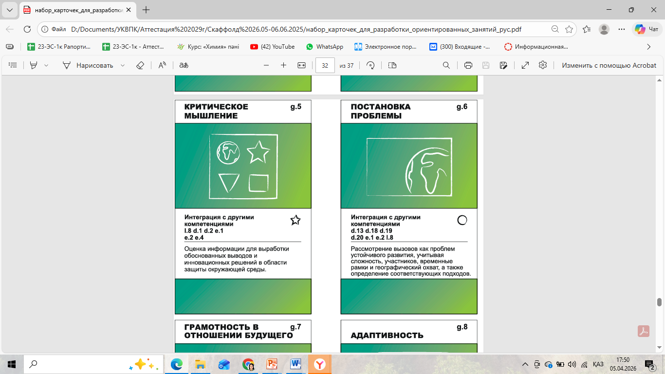

Компетенции в области устойчивого развития(GreenComp) это знания, навыки и позиции, необходимыхе для устойчивого развития.
Применение пластиков, знание скорости и продуктов разложения
Влияние спиртов на организм человека
Причины глобальных экологических проблемы

Slide 6
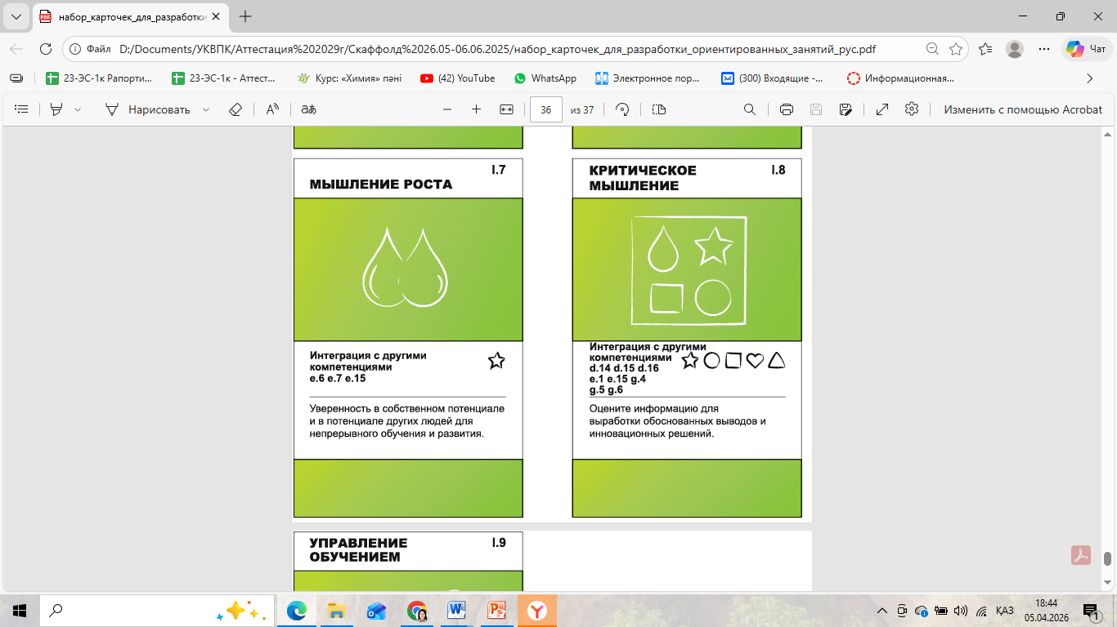
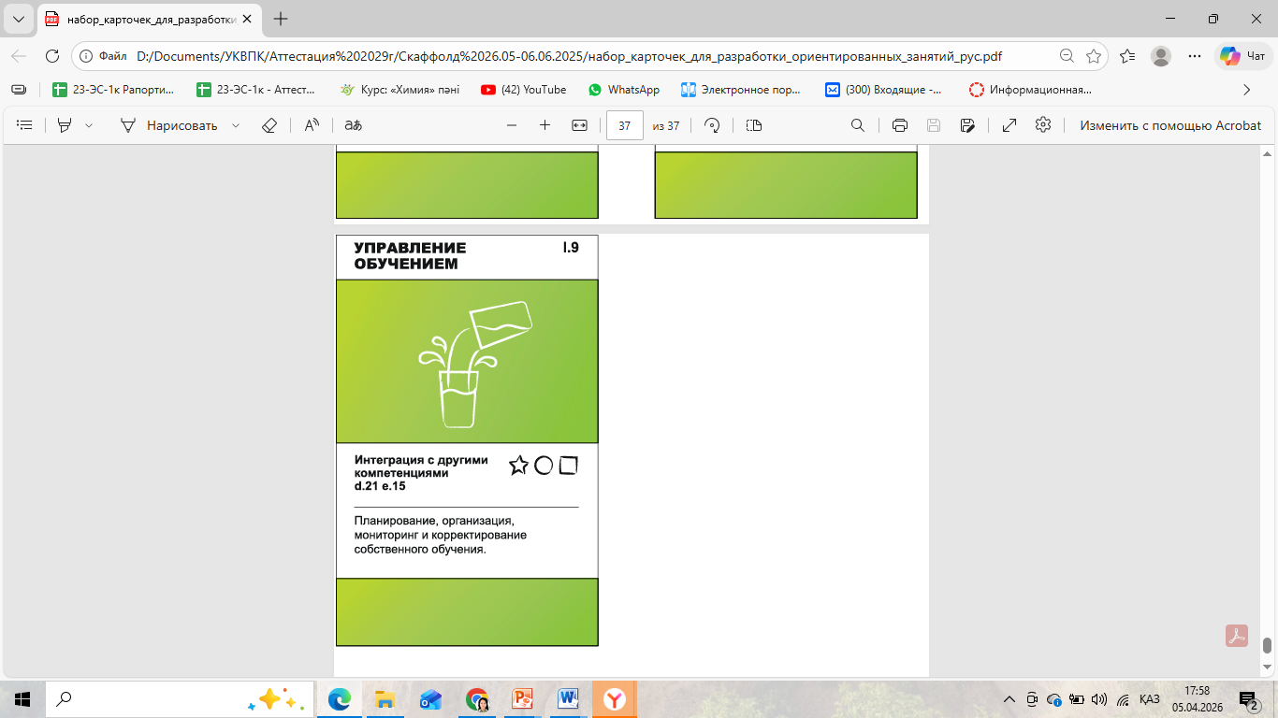
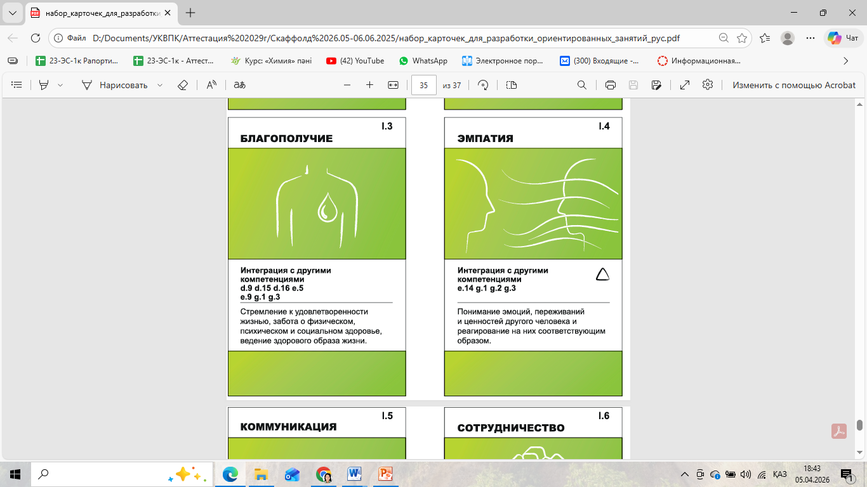
Личностные, социальные компетенции и компетенции «Умение учиться»(LifeComp) - это важнейшие метанавыки, которые играют ключевую роль в обеспечении результативности деятельности
Переход от «я просто учусь» к «я знаю, что я умею и чего не умею» превращает количество затраченного времени в качество знаний.

Slide 7
Карты Scaffold
помогают более детально подготовиться к занятию с учетом ресурсов и интересов студентов
применимы для любой дисциплины и формата обучения
(практические работы, лабораторные работы, лекция, практика и.т.д)
идеальны для адаптации начинающих преподавателей, студентов-педагогов и эффективный инструмент для наставника
помогают формировать компетенции, которые востребованы работодателями

